Slide 1



Slide 2



Universidad Central de Venezuela
Facultad de Ingeniería
Escuela de Ingeniería Química
USO DE METODOLOGÍAS NO CONVENCIONALES
EN LA SÍNTESIS DE SÓLIDOS
Pt/ZSM5, Pd/ZSM5 y Pt-Pd/ZSM5
Tutores:
Prof. Marta Mediavilla
Prof. Ángela Sifontes
Realizado por:
Br. Eliana Ch. Hurtado R.
Br. Luis M. Vargas R.
Caracas, Septiembre 2008

Slide 3
CONTENIDO
FUNDAMENTOS DE LA INVESTIGACIÓN
MARCO TEÓRICO
MARCO METODOLÓGICO

Slide 4
FUNDAMENTOS DE LA INVESTIGACIÓN

Slide 5
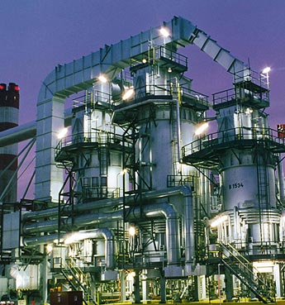
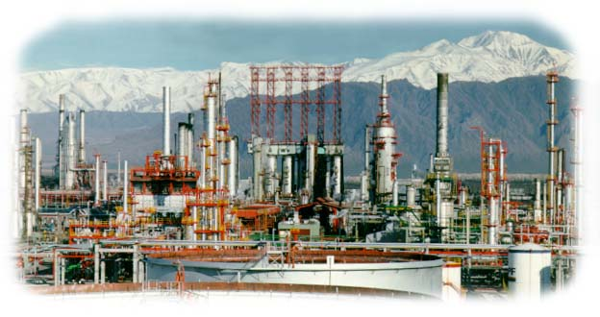
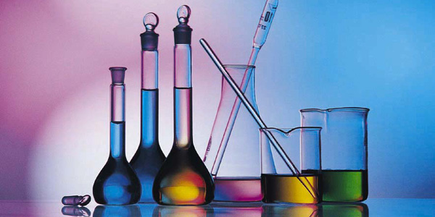
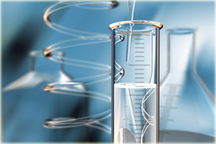
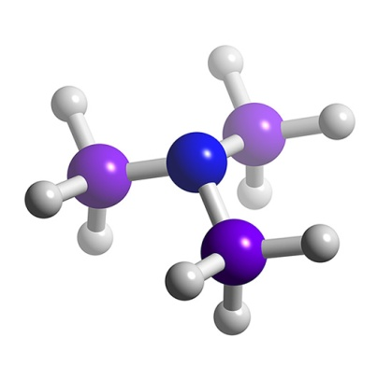
PLANTEAMIENTO DEL PROBLEMA
Industria Petroquímica
Sólidos Metal Soportados
Química Fina

Slide 6
PLANTEAMIENTO DEL PROBLEMA
Sólidos Metal/Soporte
Distribución uniforme del metal
Reducción total del metal
Proceso Poliol con Calentamiento por Microondas
No afecta la estructura cristalina del soporte
Menor consumo de energía

Slide 7
MARCO TEÓRICO

Slide 8
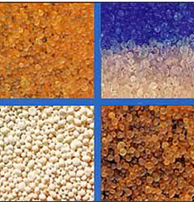
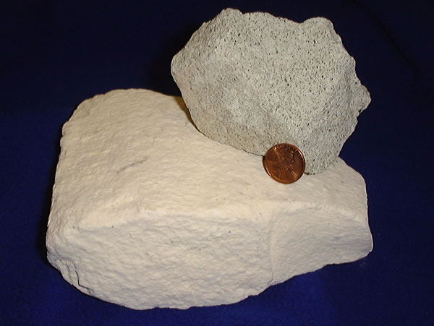
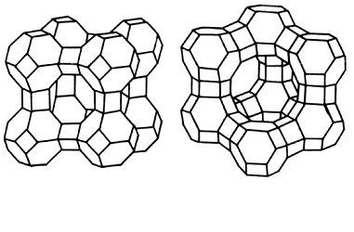
DEFINICIÓN DE ZEOLITAS
Usos Principales
Naturales
Zeolitas
Intercambiadores Catiónicos
Sintéticos
Ablandamiento del Agua
Tetraedros de
SiO₄ y AlO₄
Esqueleto Cristalino
Tamices Moleculares
O
Si
Al
Catalizadores

Slide 9
CLASIFICACÍON
Según el diámetro de poro
Según la relación de Silicio/Aluminio
Zeolita | Átomos de Oxigeno en la abertura | Diámetro de Poro | Ejemplos
Poro extra grande | ≥ 14 | 9< θ | MCM-9, VPI-5
Poro grande | 12 | 6< θ <9 | Y, β, Ω
Poro mediano | 10 | 5< θ <6 | ZSM-5 , ZSM-11
Poro pequeño | 8 | 3< θ <5 | Erionita, A
Relación de Silicio/ Aluminio
Ricas en aluminio | 1 y 2
Intermedias | 2 y 10
Ricas en silicio | 10 a infinito
Silícicas | tiende a infinito

Slide 10
PROPIEDADES
Adsorción
Nitrógeno
Distribución de poro uniforme
H2O
Área Interna Aprox:
300 – 800 m²/g
Aire
H2O
H2O
Adsorción de sustancias
polares o apolares
H2O
H2O
H2O
H2O
Nitrógeno
H2O
H2O
H2O
Mayor afinidad
H2O
H2O
H2O
H2O
H2O
Nitrógeno
H2O
H2O
H2O
Aire
H2O
H2O
Mayor capacidad de adsorción
H2O
Aire
H2O
H2O

Slide 11
PROPIEDADES
Intercambio Iónico
Naturaleza, tamaño y carga de catión
Temperatura del intercambio
Proporción de Aluminio en Estructura
Concentración
Intercambio de Cationes
Especies Aniónicas
Naturaleza del disolvente
Estructura de la zeolita

Slide 12
PROPIEDADES
Acidez de las zeolitas
Si- O -Al
Brönsted
Sitios Ácidos
Lewis
Átomos de aluminio tri-coordinados
Relación Si/Al= Indicador de la ácidez

Slide 13




PROPIEDADES
Selectividad Geométrica o de Forma
Selectividad hacia los reactantes
Selectividad hacia los productos
Selectividad hacia los estados de transición
Imposibilidad de formación de ciertos estados de transición voluminosos
Imposibilidad que tienen ciertas moléculas de los productos de una reacción de abandonar los poros de la zeolita
Dificultad para algunas moléculas de reactivos de alcanzar los sitios activos de la zeolita
Moléculas más pequeñas
Espacio Limitado
+
x
CH₃OH +

Slide 14
PROPIEDADES
Selectividad Electrostática
Composición química
Fuerzas de Interacción
Fuerza y distribución de los sitios ácidos
Gradientes del campo eléctrico

Slide 15
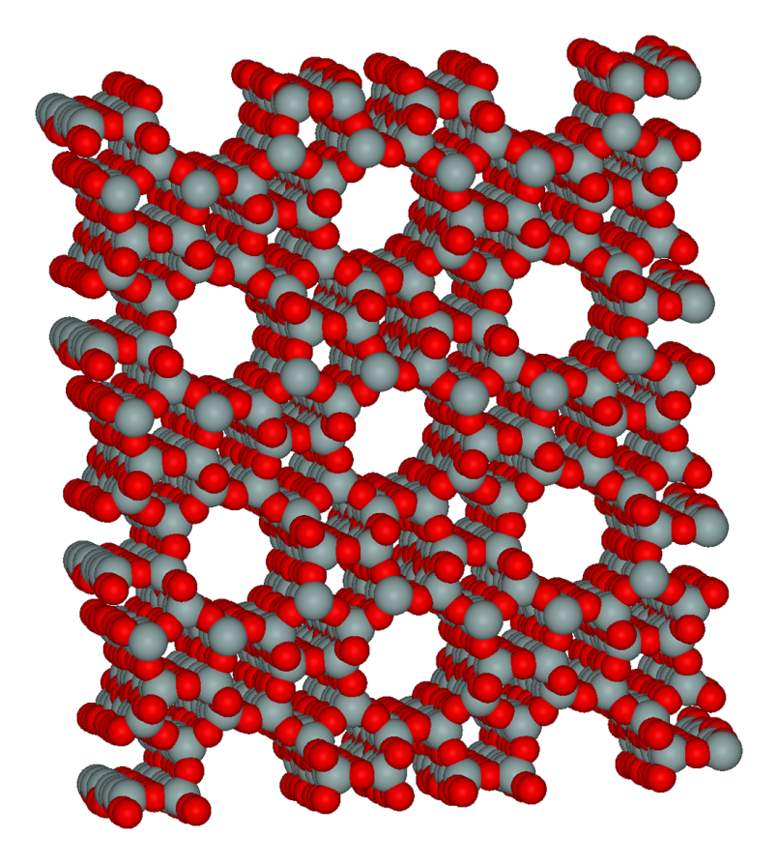
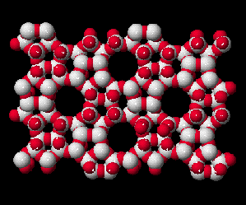
ZEOLITAS ZSM-5
DEFINICIÓN
Aluminosilicato sintético
Estructurado por 12 unidades fundamentales enlazadas a través de los átomos de oxígenos.
Propiedades Importantes de la ZSM-5
Estabilidad térmica
Carácter hidrofóbico
Actividad
Selectividad
Resistencia a la desactivación
Donde:
M: Catión metálico de valencia n
m: Nº de moléculas de agua
x e y: Nº total de tetraedros

Slide 16
SÓLIDOS BIFUNCIONALES Y BIMETÁLICOS
Sólidos Metal Soportados
Incorporación de fases metálicas
Activación del Sólido
Función ácida
Función Hidro-deshidrogenante
Aleaciones
Sólidos
Bimetálicos
Segundo Metal
Agregados

Slide 17
PREPARACIÓN DE SÓLIDOS DEL TIPO METAL/SOPORTE
Convencionales
Sólidos Metal/Soporte
Métodos de Obtención
No Convencionales

Slide 18
PREPARACIÓN DE SÓLIDOS DEL TIPO METAL/SOPORTE
Reemplazo de cationes de compensación.
Agitación constante
Temperatura
pH
Intercambio Iónico
Distribución uniforme de la fase metálica.
Control de la cantidad de ingrediente activo
Dispersión no uniforme
Alta concentración en la superficie externa.
Depositar películas del precursor metálico sobre la superficie del soporte
Impregnación
Evaporación
Intercambio Iónico.
Deposición del metal sobre el soporte
Interacción entre la sal metálica y soporte
Número de ciclos de impregnación
Cantidad de metal depositado.
Intercambio-Impregnación
Agitación
pH
Evaporación

Slide 19
PREPARACIÓN DE SÓLIDOS DEL TIPO METAL/SOPORTE
Variables a considerar en la preparación de sólidos del tipo metal/soporte
Características de las partículas
Actividad
Catalítica
Métodos No Convencionales
Consumo Energético y Tiempo de Síntesis
Viabilidad Económica

Slide 20
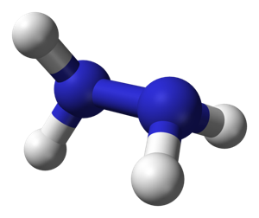
PREPARACIÓN DE SÓLIDOS DEL TIPO METAL/SOPORTE
Hidracina como agente reductor
Método de Microemulsión
Obtención de partículas finas
Depositar películas delgadas de metal en el sustrato
Catálisis
Materiales conductores y magnéticos
Alta pureza
Distribución uniforme de la fase metálica
Método de Fluidos Supercríticos
H⁺ como agente reductor
Cationes metálicos de doble capa
Método Sonoelectroquímico
Reacciones Electroquímicas
Aleaciones de partículas ultrafinas
Nanopartículas con fácil control del tamaño y morfología
Método de Reducción con Hidrogeno en Solución
Reducción de Pt^{(IV)} a Pt⁽⁰⁾
Temperatura Ambiente
Método Radiolítico
Rayos Gamma
Iones de metal a átomos de metal
Cúmulos de metales semiconductores
Átomos de H⁺ como agente reductor

Slide 21

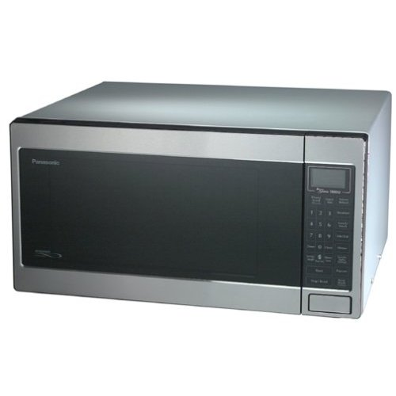
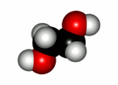
PREPARACIÓN DE SÓLIDOS DEL TIPO METAL/SOPORTE
Proceso Poliol con Calentamiento por Microondas
Obtención de nanopartículas de metales
Tiempos Cortos
Irradiación por microondas
Sal precursora del metal
(Pt, Pd, Cu, Ag, Au)
Etilenglicol
KOH
Etilenglicol
2CH2OH–CH2OH 2CH3CHO + 2H2O
2CH3CHO + M(OH)2 CH3–CO–CO–CH3 + 2H2O + M

Slide 22

ANTECENDENTES
2003 Bonet y Dupont
Partículas bimetálicas Ni-Cu, en presencia de etilenglicol
Manta de calentamiento conectado a un regulador térmico
Partículas bimetálicas de 140nm (nitratos) y entre 0,1 y 0,3 µm (carbonatos)
2005 Patel y Kapoor
2007 Zhaolin y Liang
Partículas bimetálicos Pt, Pd, Pt-Ag y Pd-Ag
En presencia de etilenglicol, glicerol y PVP, vía microondas
EL PVP estabiliza las nanopartículas.
Sintetizaron nanopartículas de Platino y Platino-Rutenio soportado sobre Vulcan XC-72
Utilizando el método poliol por microondas.
Las partículas se encontraron dispersas uniformemente
2004 Hai-Tao y Can Ying
2006 Zeng y Lee
Nanopartículas de Cobre
Irradiación por microondas
Acelera la velocidad de reacción, beneficia la dispersión y la distribución del tamaño en las partículas.
Nanopartículas de Pt en Carbón
En presencia de Citrato de Sodio, vía microondas
Dispersión uniforme de partículas metálicas
2007 Morales y Rueda
Sólidos soportado en H-ZSM-5 con Pt y Pd mediante irradiación por microondas.
Etilenglicol como agente reductor
Proceso poliol sintetiza sólidos bifuncionales con un 98% de ahorro de energía
Sólidos con alta actividad catalítica en la Hidrogenación de Toluneno
2004 Masaharu y Hashimoto
2006 Zhaolin y Liang
Nanopartículas de Au, por reducción química asistida por microondas.
En presencia de etilenglicol y PVP
El diámetro y la longitud de las nanopartículas son controlados por el HAuCl₄/ PVP
Sólidos soportado en carbón con Pt/Sn mediante irradiación por microondas.
Etilenglicol como agente reductor , en presencia de NaOH
Dispersión uniforme de las nanopartículas

Slide 23
OBJETIVO GENERAL
Preparar y caracterizar una serie de sólidos del tipo Pt, Pd y Pt-Pd soportados en zeolitas ZSM-5 por el Método Poliol utilizando como fuente de calentamiento la radiación de microondas.

Slide 24
OBJETIVOS ESPECÍFICOS
Sintetizar los sólidos Na-ZSM5, H-ZSM5 y NaH-ZSM5 de relación Si/Al=20 y Si/Al=100.
Caracterizar fisicoquímicamente los sólidos Na-ZSM5, H-ZSM5 y NaH-ZSM5 preparados mediante:
  Difracción de rayos X.
  Adsorción - Desorción de nitrógeno a -196ºC.
  Análisis químico elemental
  Espectroscopía infrarroja entre 400 y 1400 cm⁻¹.
  Microscopía electrónica de barrido.
  Termodesorción programada con amoníaco.
Caracterizar los sólidos metálicos soportados obtenidos mediante:
  Difracción de rayos X.
  Análisis químico elemental.
  Adsorción - Desorción de nitrógeno a -196ºC.
  Quimisorción de CO.
  Reducción a temperatura programada (TPR).
  Espectroscopía fotoelectrónica de rayos X (XPS).
Preparar los sólidos del tipo Pt, Pd y Pt-Pd soportados en las zeolitas ZSM5 de diferente relación Si/Al sintetizadas, con contenido 1% de Platino y relación atómica Pt/Pd de 0,4 y 0,7 utilizando el método poliol de calentamiento por microondas.

Slide 25
MARCO METODOLÓGICO

Slide 26
MARCO METODOLÓGICO
Fase I: Preparación de la Matriz Zeolítica
Fase II: Tratamiento de los Sólidos
Fase III: Caracterización fisicoquímica de las zeolitas
Fase IV: Preparación de los Sólidos Metal Soportados
Fase V: Caracterización fisicoquímica de los Sólidos Metal Soportados

Slide 27
MARCO METODOLÓGICO
Fase I: Preparación de la Matriz Zeolítica
Aluminato de Sodio mezclado con NaOH disuelto en H2O
Solución Coloidal al 40% de Silice en un volumen dado de H2O
Reactor Autoclave sin agitación
(170ºC por 48 horas)
Gel de Síntesis
Filtración y Lavado
Secado en Estufa a 100ºC por 24 horas
Bromuro de Tetrapropilamonio en H2O que contiene H2SO4 al 98%

Slide 28
MARCO METODOLÓGICO
Fase II: Tratamiento de los Sólidos
Calcinación de los sólidos sintetizados por el método de calentamiento hidrotérmico
1 hr
10 hr
520ºC
3 hr
1ºC/min
370ºC
200ºC
1 hr
2ºC/min
25ºC
2ºC/min
Flujo de N2 (1ml/gr.s)
Flujo de Aire (1ml/gr.s)

Slide 29
MARCO METODOLÓGICO
Fase II: Tratamiento de los Sólidos
Intercambio Iónico para obtener el soporte en su forma amoniacal
Solución 2M de Acetato de Amonio y soporte sintetizado
Agitación Continua de Suspensión Acetato de Amonio + Zeolita a 90ºC por
24 horas
Filtración y Lavado del Sólido eliminando rastros de solución amoniacal
Secado en Estufa a 90ºC por 12 horas

Slide 30
MARCO METODOLÓGICO
Fase II: Tratamiento de los Sólidos
Calcinación del sólido intercambiado iónicamente
11 hr
520ºC
3 hr
1ºC/min
370ºC
200ºC
1 hr
2ºC/min
25ºC
2ºC/min
Flujo de Aire (1ml/gr.s)

Slide 31
MARCO METODOLÓGICO
Fase II: Tratamiento de los Sólidos
Intercambio Iónico para obtener el soporte en su forma sódica-protónica
Solución de Nitrato de Sodio junto con el soporte protónico
Agitación Continua de Suspensión a 96ºC por
24 horas
Filtración y Lavado del Sólido eliminando rastros la de solución
Secado en Estufa a 90ºC por 12 horas

Slide 32
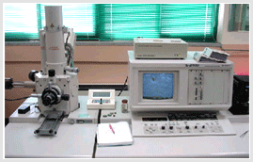
MARCO METODOLÓGICO
Fase III: Caracterización fisicoquímica de las zeolitas
Identificar la fase cristalina de la zeolita sintetizada
Difracción de Rayos X (DRX)
Método del Polvo policristalino
Adsorción-Desorción de Nitrógeno
Calcular el área superficial específica de los sólidos obtenidos
Análisis Químico Elemental
Método BET
Determinar la relación Si/Al experimental de las zeolitas
Espectroscopía Infrarroja
Identificar la estructura de los sólidos
Espectroscopia de Absorción Atómica
Microscopía Electrónica
de Barrido
Técnica del pastillaje
Entre 400 y 1400 cm-1
Establecer el tamaño y la morfología de los cristales
Termodesorción Programada de Amoníaco
Determinar las propiedades ácidas de los sólidos zeolíticos
Patrón de DRX de una zeolita ZSM-5

Slide 33
MARCO METODOLÓGICO
Fase IV: Preparación de los Sólidos Metal Soportados
Método Poliol por Irradiacion por Microondas
Disolver la masa del complejo metálico precursor en un volumen de Etilenglicol y NaOH
Irradiación por 60 seg. a una potencia de 358W en un horno microondas
Suspensión resultante es añadida a sólido zeolítico y colocada en baño ultrasónico por 30 min.
Se evapora a sequedad calentando muy lentamente
Notes:
15 ml de ETG y Naoh para regular ph en 8

Slide 34
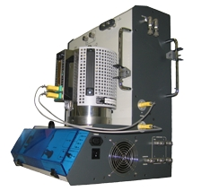
MARCO METODOLÓGICO
Fase V: Caracterización fisicoquímica de los Sólidos Metal Soportados
Verificar que la estructura no sufriera modificaciones
Difracción de Rayos X (DRX)
Método del Polvo policristalino
Adsorción-Desorción de Nitrógeno
Comprobar que el área superficial del sólido no se modifica
Método BET
Análisis Químico Elemental
Determinar el % real de fase metálica soportada
Espectroscopia de Absorción Atómica
Reducción a Temperatura Programada
Determinar la temperatura y el grado de reducción de los metales empleados
Quimisorción de CO
Determinar la dispersión de la fase metálica
Espectroscopía Fotoelectrónica de Rayos X
Método de Suspensión
Interacciones metal-metal y/o metal-soporte
Estados de oxidación de los elementos

Slide 35
GRACIAS

Slide 36
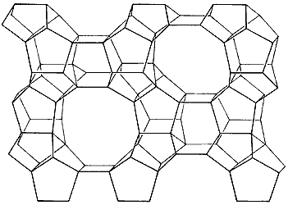
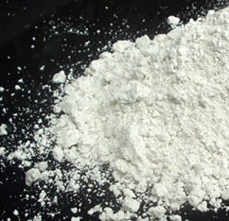
ZEOLITAS ZSM-5
Síntesis de la Zeolita

Slide 37
ESTRUCTURA DE LAS ZEOLITAS
O
Si
Al
La unidad estructural básica de la zeolita es una configuración tetraédrica de cuatros átomos de oxigeno alrededor de un átomo central, generalmente de silicio y aluminio.

Slide 38
DEFINICIÓN
Características
Diámetro de poro | 2 a 12 Å
Diámetro de cavidades | 6 a 12 Å
Superficie interna | Cientos de m²/g
Capacidad de intercambio iónico | 0 a 650 meq/100g
Capacidad de adsorción | < 0,35 cm³/g
Estabilidad térmica | Desde 200ºC hasta de 1000 ºC

Slide 39
APLICACIÓN INDUSTRIAL DE LAS ZEOLITAS
Adsorción
Intercambio Iónico
Catalizadores y Soporte de Catalizadores
Ablandamiento de aguas industriales y domésticas
Eliminación de iones NH₄⁺ de agua servidas
Eliminación de metales pesados de aguas residuales industriales
Soporte de fertilizantes y drogas medicinales
Enmendante de la capacidad de intercambio de suelos agrícolas
Soporte de microbicidas de amplio espectro (Ag y Zn)
Recolección de desechos radioactivos Cs⁺ y Sr²⁺)
Craqueo catalítico, hidrocraqueo
Hidroisomerización
Transformación de metanol en gasolina
Alquilación
Polimerización
Química inorgánica y fina
Purificación | Separación
Endulzamiento de gases | Parafinas
Purificación de gases industriales | Xilenos
Anticominates ambientales | Olefinas
Soporte de plaguicidas

Slide 40
PROPIEDADES
Actividad Catalítica
Estructura de la zeolita
Mayor Acidez
Tipo y tamaño de catión
Actividad y Selectividad
Localización del catión en la zeolita
Relación Si/Al
Mayor estructura cristalina
Protones donadores
Elementos metálicos dispersados

Slide 41
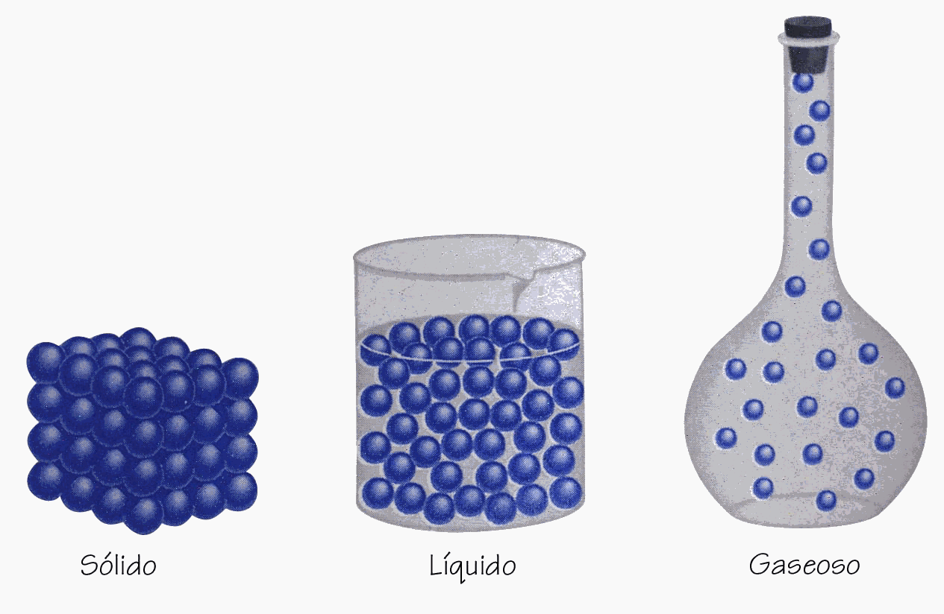
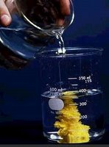
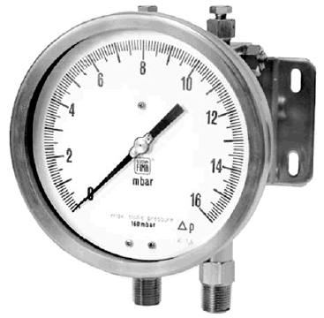
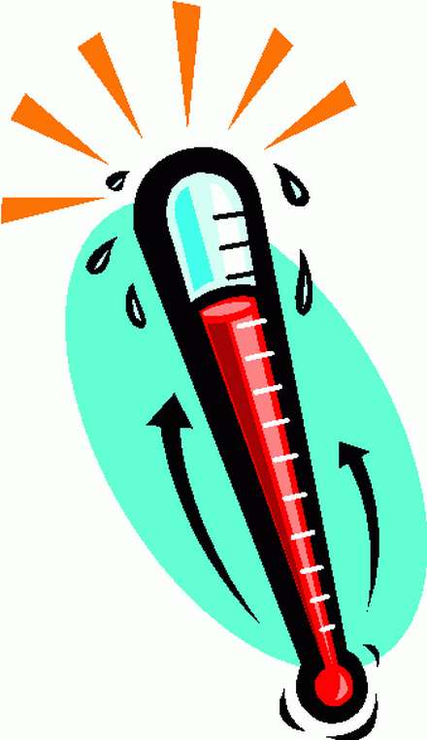

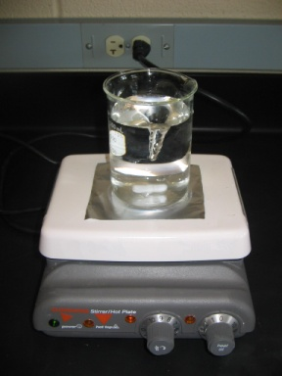
Síntesis de Zeolitas
Naturaleza de los reactivos
Composición de la mezcla reacciones
Agua
Concentracción de OH⁻ (pH) o de F⁻
Naturaleza y fuente de los cationes de compensación
Fuente de elementos estructurales
Agregado de aditivos
Modo de preparación de la mezcla reaccionantes
Maduración
Tipo y naturaleza del reactor
Sembrado
Presión
Agitación
Temperatura de Cristalización
Tiempo de reacción

Slide 42
MARCO METODOLÓGICO
Fase II: Tratamiento de los Sólidos
N2
AO
AO
Aire
AO
AO
AO
AO
AO
Aire
AO
AO
AO
AO
AO
AO
AO
AO
Aire
AO
AO
AO
N2
AO
AO
N2
AO
AO

Slide 43
APLICACIÓN INDUSTRIAL DE LAS ZEOLITAS
Refinación de petróleo | Petroquímica | Combustibles Sintéticos
Desparafinado de destilados | Isomerización de Xilenos | Conversión de metanol en gasolinas
Desparafinado de aceites | Desproporción de tolueno | Conversión de metanol en olefinas
FCC | Síntesis de etilbenceno y p-etiltolueno

Slide 44
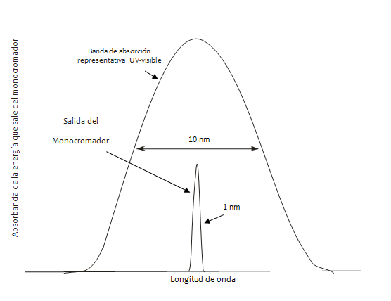
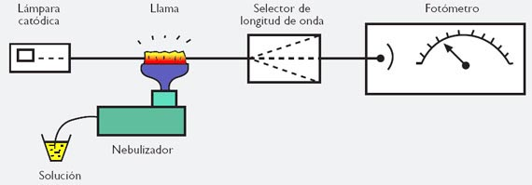
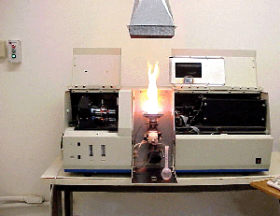
TÉCNICAS DE CARACTERIZACIÓN
Análisis Químico Elemental por Absorción Atómica (ASS)
Ley de Lambert-Beer:
Átomos Libres
Absorción de Luz
Cada elemento absorbe longitudes
de onda únicas
Componentes de un Espectrómetro de Absorción Atómica
Donde:
A: absorbancia
ε: Coeficiente de absortividad molar
c: espesor de la celda

Slide 45
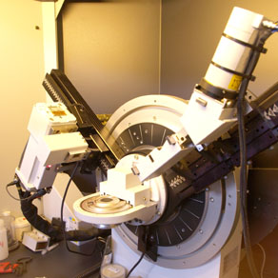
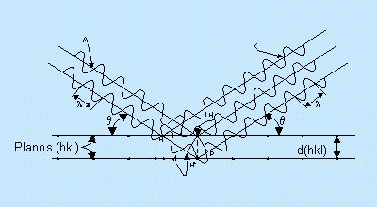
TÉCNICAS DE CARACTERIZACIÓN
Difracción de rayos X (DRX)
Ley de Bragg:
Permite visualizar la cristalinidad, simetría y regularidad de los materiales
Solido que se quiere analizar
Donde:
n: orden de difracción
Λ: distancia entre los planos
d: distancia entre los planos de reflexión
h, k,l: parámetros del indice de Miller (Å)
θ: ángulo de reflexión o ángulo de Bragg
Haz de Luz

Slide 46
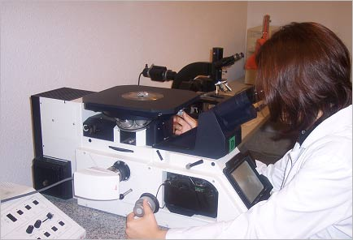
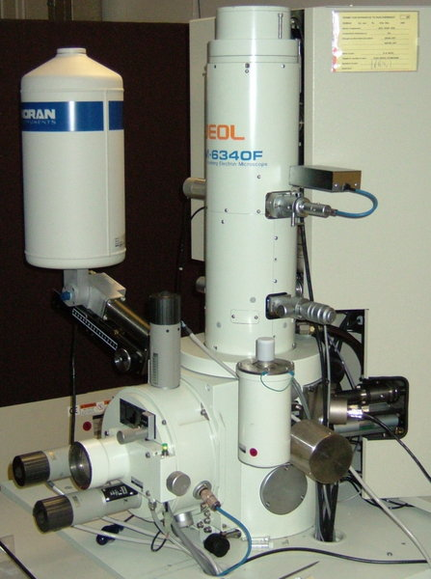
TÉCNICAS DE CARACTERIZACIÓN
Microscopia Electrónica de Barrido (MEB)
Se utiliza principalmente para:
Morfología de los cristales
Distribución de tamaño de los cristales
Composición de las muestras sintetizadas
Determinar los elementos presentes en una fase
Establecer relaciones de elementos entre si
Permite conocer la composición química de partículas diminutas
Análisis químico
Afinidad de un elemento presente dentro de unas misma fase
No destructivo

Slide 47
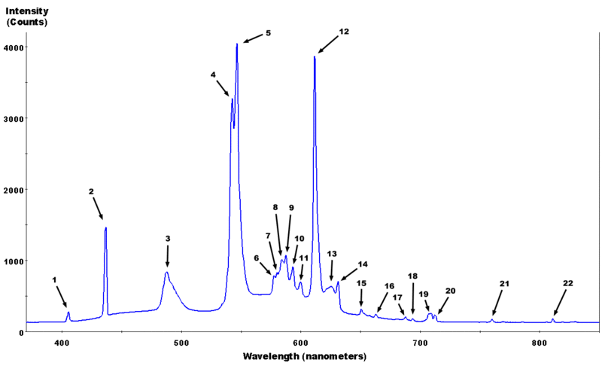
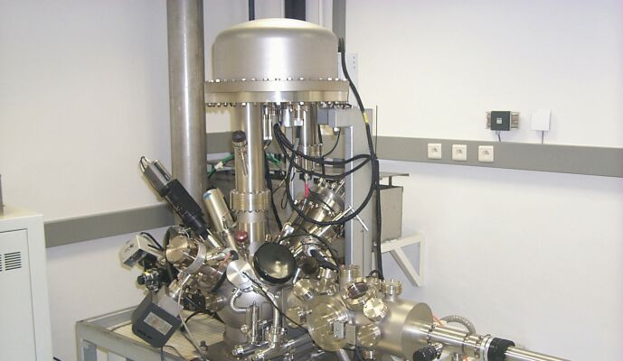
TÉCNICAS DE CARACTERIZACIÓN
Espectroscopia Fotoelectrónica de Rayos X (XPS)
Estado de reducción
Especies presentes
Desplazamientos químicos
Dispersión
Utiliza el fenómeno de fotoionización y el análisis de la dispersión de energía emitida por los fotoelectrones
Haz difractado
Solido que se quiere analizar
Haz de Luz

Slide 48
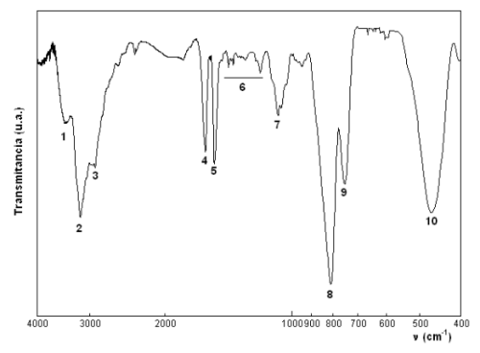
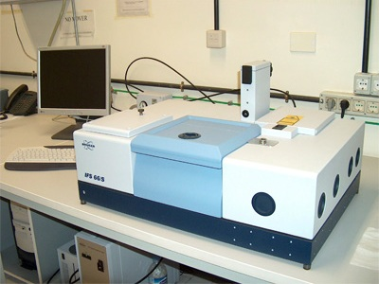
TÉCNICAS DE CARACTERIZACIÓN
Espectroscopia Infrarroja (IR)
Pureza
Cada zeolita refleja un espectro típico
Zona de vibración estructural
(300-1300 cm⁻¹ )
Cristalinidad
Relación Si/Al intrareticular
Correlación de FKS
Vibraciones Internas de los tetraedros
Vibraciones entre los enlaces
Orden Estructural
Si
Al

Slide 49
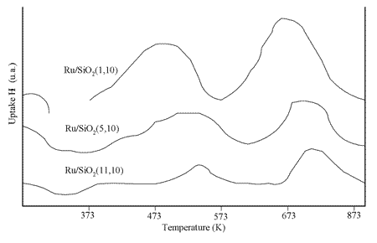
TÉCNICAS DE CARACTERIZACIÓN
Reducción de Temperatura Programada (TPR)
O2
Hidrogeno
O2
Aumento de Temperatura continuamente
Hidrogeno
O2
O2
O2
La temperatura y el grado de reducción de un sólido
La presencia de diferentes fases precursoras
Estado de oxidación
Interacciones con el soporte

Slide 50

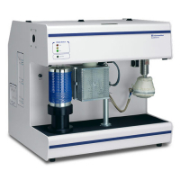
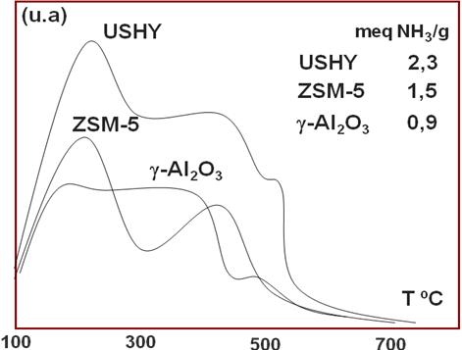
TÉCNICAS DE CARACTERIZACIÓN
Termodesorción Programada de Amoníaco (TPD-NH₃)
Esta tecnica determina:
Distribución y fuerza de los sitios ácidos en el sólido
Acidez de los sólidos zeoliticos
La temperatura se eleva donde se pierde la sustancia que se desorbe
El gas Helio fluye sobre la muestra
Termodiagrama

Slide 51
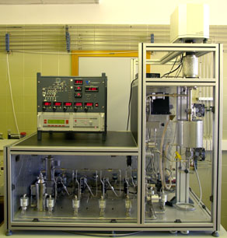
TÉCNICAS DE CARACTERIZACIÓN
Adsorción Física de Nitrógeno
Gas
Método Volumétrico
Capacidad de adsorción de gases
Cantidad de gas Nitrógeno necesaria para la formación de una monocapa de moléculas de gas
Modelo de Brunaer-Teller
Nitrógeno líquido a -196ºC
Gas
Método Gravimétrico
Gas
Gas
Se incrementa la adsorción hasta un valor constante
Presiones P/P⁰ ≤0,15
Absorción de multicapa
Ecuación de BET
Gas
Modelo de Langmauir
Grado de cristalinidad
Gas
Gas
Gas
Grado de cristalinidad
  Área superficial de los sólidos
    La capacidad de adsorción de los sólidos
      La integridad del sistema microporoso
nª : Cantidad de moléculas adsorbidas a la presión relativa P/Pº
nª_{m} : Capacidad de la monocapa
C: Constante exponencial relacionada con el calor de adsorción

Slide 52
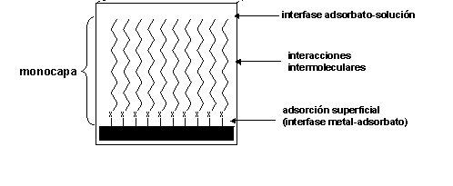
TÉCNICAS DE CARACTERIZACIÓN
Quimisorción de CO
Moléculas de adsorbato
Características | Quimisorción
Rango de temperaturas | Ilimitado
Entalpías de adsorción | Amplio rango
Especificidad cristalográfica | Alta
Naturaleza de la adsorción | A menudo disociativa
Saturación | Monocapa
Cinética de adsorción | Variable
Determinación del área metálica
Formación enlace químico
Se determina la dispersión de la fase metálica
Sitios Activos
Proceso físico de adsorción
Tres etapas fundamentales:
Enlace y orientación
Formación de la monocapa

